Slide 1
Der neue Folienübergang Morphen
Ute Simon

Slide 2
Grundlagen

Slide 5
Wann funktioniert Morphen nicht?

Slide 8
Drehungen und Spiegelungen

Slide 11
3D-Objekte

Slide 12
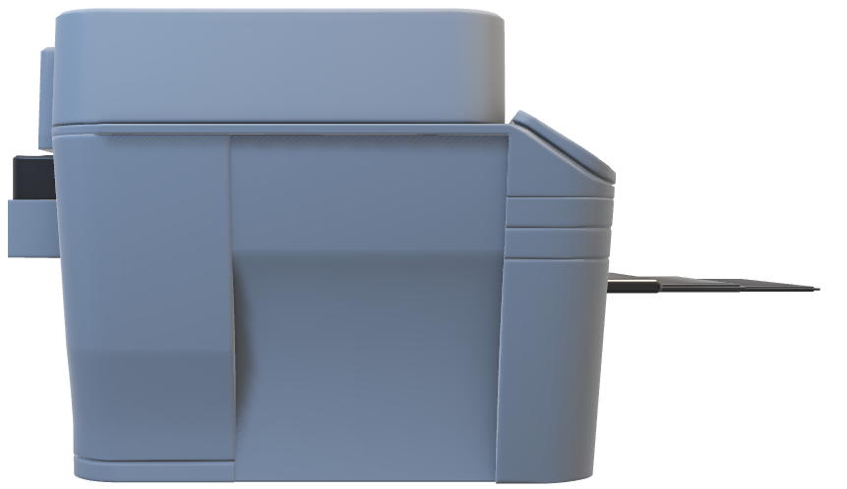

Slide 13
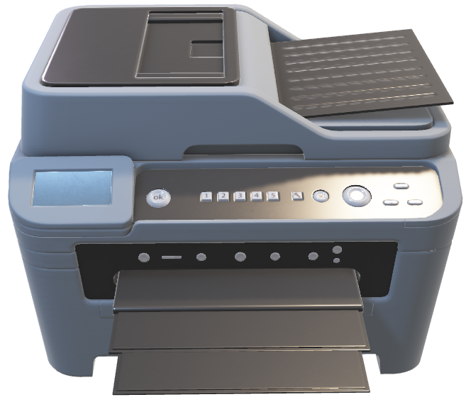

Slide 14
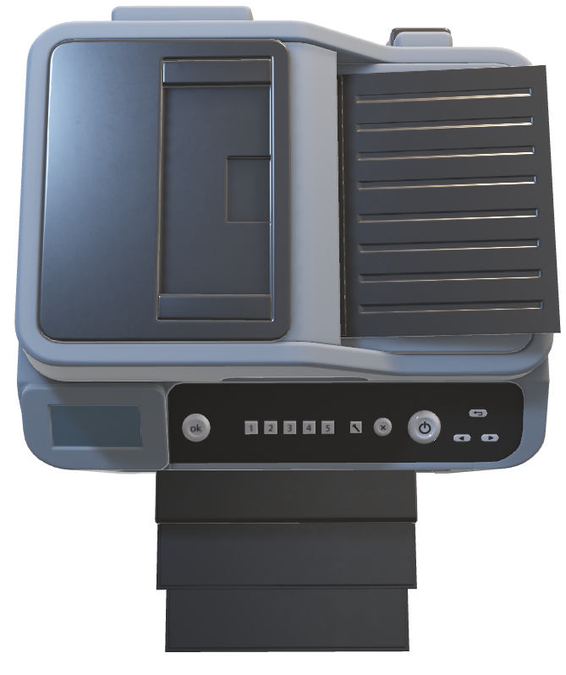

Slide 15
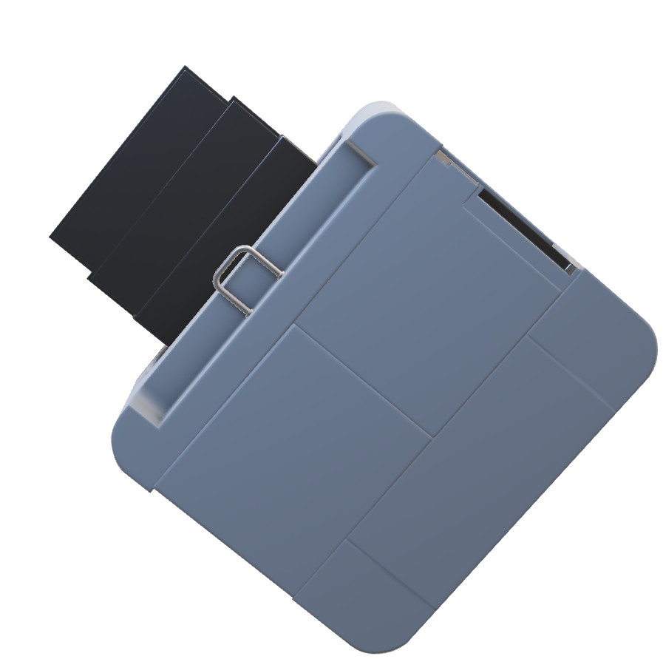

Slide 17
Objekte außerhalb der Folie

Slide 18


Slide 19


Slide 20


